Slide 1

Internet der Dinge
Jörn Walter

Slide 2

Einführung in das Internet der Dinge
Definition
Das Internet der Dinge (IoT) bezieht sich auf ein Netzwerk verbundener physischer Geräte, die Daten sammeln und austauschen können.
Gründe für das Wachstum
Steigende Nachfrage nach Automatisierung und verbesserten Netzwerktechnologien treiben das Wachstum des IoT voran.
Grundlegende Konzepte
Zu den Grundkonzepten des IoT gehören Sensornetzwerke, cloudbasierte Datenverarbeitung und Echtzeitkommunikation.
Photos provided by Unsplash

Slide 3
Geschichte und Entwicklung
Aktuelle Entwicklungen
Ursprünge
Wichtige Meilensteine
Moderne Fortschritte beinhalten die Entwicklung von 5G-Netzen und die Integration von Künstlicher Intelligenz in IoT-Systeme.
Die Ursprünge des IoT gehen auf die 1980er Jahre zurück, als erste Netzwerkverbunde und RFID-Technologien entwickelt wurden.
Wichtige Meilensteine umfassen die Einführung des Internets, die Verbreitung von Cloud Computing und fortschrittlichen Netzwerkdiensten.

Slide 4

Anwendungen des IoT
Smart Homes
IoT wird in Haushalten benutzt, um Heimsicherheit, Energieverbrauch und Hausgeräte zu überwachen und zu steuern.
Industrie 4.0
In der industriellen Automatisierung hilft IoT, Produktionsprozesse zu optimieren und Ausfallzeiten durch prädiktive Wartung zu reduzieren.
Gesundheitswesen
IoT-Geräte überwachen und verwalten Patientendaten in Echtzeit, verbessern so die Patientenversorgung und Effizienz.
Photos provided by Unsplash

Slide 5

Komponenten eines IoT-Systems
Sensoren und Aktoren
Konnektivität
Sensoren erfassen physische Daten wie Temperatur, Feuchtigkeit, Bewegung etc., während Aktoren physische Veränderungen im System bewirken.
IoT-Geräte kommunizieren über Netzwerke wie Wi-Fi, Bluetooth, und Mobilfunknetze, um Daten zu übertragen.
Datenverarbeitung
Gesammelte Daten werden durch Edge- und Cloud-Computing-Plattformen verarbeitet, um nützliche Erkenntnisse zu gewinnen.

Slide 6

IoT Architekturen
Eingeschossige Architektur
Eine einfache IoT-Architektur, bei der alle Komponenten direkt miteinander verbunden sind. Ideal für kleinere Systeme.
Mehrschichtige Architektur
Involviert mehrere Schichten wie Sensoren, Übertragungswege, und Cloud-Computing zur effizienten Verarbeitung großer Datenmengen.
Verteilte Architektur
Nutzt mehrere dezentrale Datenverarbeitungseinheiten, um Datensicherheit und -verfügbarkeit zu erhöhen.
Photos provided by Unsplash

Slide 7
Marktprognose und Wachstumsraten
40%
30%
20%
10%
Asien-Pazifik
Nordamerika
Europa
Rest der Welt
Die Region Asien-Pazifik führt mit einem Marktanteil von 40% aufgrund der rasanten urbanen Entwicklung und industrieller Expansion im IoT-Markt.
Nordamerika ist mit einem 30% Marktanteil stark vertreten, angetrieben durch technologische Innovationen und hohe Investitionen in IoT.
Europa trägt 20% bei, unterstützt durch eine robuste Industrieinfrastruktur und Förderprogramme der Regierung.
Der Rest der Welt macht 10% der Marktanteile aus, wobei entwicklungsreiche Regionen Gewinnen aus IoT-Initiativen erzielen.

Slide 8
Vorteile und Herausforderungen
Regulierungen
Vorteile
Herausforderungen
Es bestehen rechtliche und regulatorische Fragen, die die Entwicklung und Implementierung von IoT-Systemen beeinflussen.
IoT ermöglicht verbesserte Effizienz, Kostenersparnis durch Automatisierung und bietet Einblicke durch umfassende Datenanalyse.
Sicherheitsrisiken, Datenschutzprobleme und technologische Komplexität stellen große Herausforderungen im IoT-Bereich dar.

Slide 9
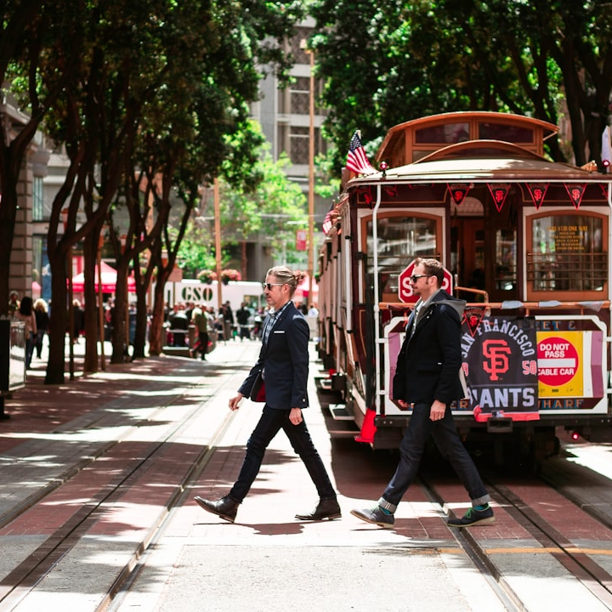
Industrienutzung des IoT
Fertigung
IoT verbessert die Produktionslinien durch Echtzeitüberwachung und prädiktive Wartung, wodurch Ausfallzeiten minimiert werden.
Agrarwirtschaft
IoT-Lösungen helfen Landwirten, den Ertrag zu steigern und Ressourcen effizienter zu nutzen durch sensorengesteuerte Systeme.
Transportwesen
Im Transportwesen optimiert IoT die Routenplanung, verringert Treibstoffverbrauch und verbessert die Flottenverwaltung.
Photos provided by Unsplash

Slide 10
Technologien im IoT
5G
Cloud-Computing
5G-Netzwerke bieten die benötigte hohe Geschwindigkeit und geringe Latenz, die für IoT-Anwendungen essentiell sind.
Cloud-Computing ermöglicht die Speicherung und Analyse riesiger Datenmengen, die von IoT-Geräten gesammelt werden.
Künstliche Intelligenz
AI verbessert die Datenanalyse und prädiktive Möglichkeiten von IoT-Systemen, was zu intelligenteren Automatisierungen führt.

Slide 11

Datensicherheit im IoT
Bedrohungen
IoT-Geräte sind anfällig für Cyberangriffe, die zu Datenverlust oder -diebstahl führen können.
Schutzmaßnahmen
Verwendung von Verschlüsselung, sichere Authentifizierungsprotokolle und regelmäßige Sicherheitsupdates erhöhen den Schutz.
Regelungen
Gesetze und Vorschriften wie die DSGVO setzen Standards für den Schutz von Daten in IoT-Systemen.
Photos provided by Unsplash

Slide 12
IoT-Technologien und -Protokolle
Protokoll | Beschreibung | Verwendung
MQTT | Leichtgewichtiges Publish-Subscribe-Netzwerkprotokoll. | Ideal für Verbindungen mit geringen Bandbreiten.
CoAP | Protokoll zur Steuerung kleiner Geräte über das Internet. | Energieeffizient und für eingeschränkte Netzwerke geeignet.
Zigbee | Funknetzwerkprotokoll für kurze Distanzen. | Wird in Smart Homes und IoT-Geräten weit verbreitet eingesetzt.
LoRaWAN | Niedrigenergieprotokoll für große Reichweiten. | Ideal für IoT-Anwendungen mit großer Abdeckung und langer Akkulaufzeit.

Slide 13
Zukunftstrends im IoT
Verbesserte Interoperabilität
Edge Computing
Integration von Blockchain
Zukünftige Entwicklungen zielen darauf ab, die Kompatibilität und Zusammenarbeit unterschiedlicher IoT-Systeme zu stärken.
Durch die Verlagerung von Datenverarbeitung hin zu Edge-Geräten wird die Latenz reduziert und die Effizienz erhöht.
Blockchain-Technologie bietet eine sichere und transparente Methode zur Verfolgung und Verwaltung von IoT-Daten.

Slide 14
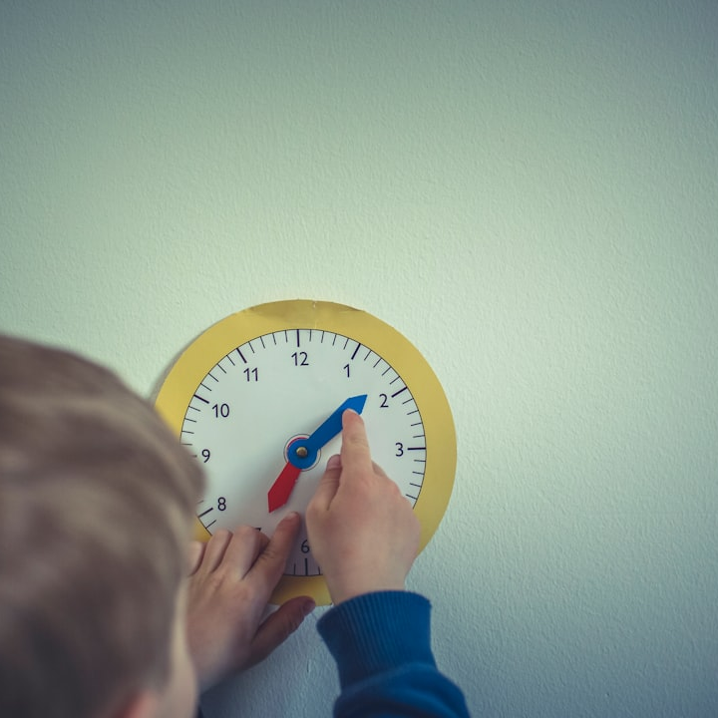
IoT und Künstliche Intelligenz
Datenanalyse
AI kann große Mengen an durch IoT gesammelten Daten analysieren, um wertvolle Einblicke und Vorhersagen zu liefern.
Automatisierung
Durch die Integration von AI können IoT-Systeme autonom Entscheidungen treffen und Prozesse optimieren.
Machine Learning
Machine Learning-Algorithmen verbessern kontinuierlich die Effizienz und Genauigkeit von IoT-Anwendungen.
Photos provided by Unsplash

Slide 15
Zusammenfassung und Ausblick
Wichtige Punkte
Zukünftige Entwicklungen
Das IoT bietet enormen Nutzen durch verbesserte Effizienz, Innovationen und kostensparende Lösungen in verschiedenen Branchen.
Die Kombination von IoT mit aufkommenden Technologien wie AI, 5G und Blockchain wird zukünftige Trends und Innovationen bestimmen.
Herausforderungen
Trotz der Vorteile bleiben Datenschutz, Sicherheit und regulatorische Fragen wichtige Themen, die angegangen werden müssen.

